Slide 1
НАЦИОНАЛЬНЫЙ ИССЛЕДОВАТЕЛЬСКИЙ
МОСКОВСКИЙ ГОСУДАРСТВЕННЫЙ СТРОИТЕЛЬНЫЙ УНИВЕРСИТЕТ
(НИУ МГСУ)
ТЕМА: «Анализ потенциала тепловой энергии свалочного газа для системы горячего водоснабжения города»
Авторы: Разаков Мухаммет Азатович, Чернова Рио-Рита Вадимовна

Slide 2
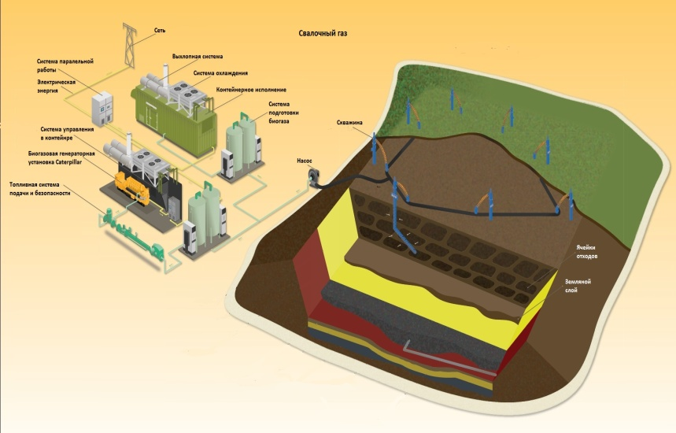
Всероссийская научная конференция и XI молодежная школа «Возобновляемые источники энергии»
2
Рис. 1 Добыча свалочного газа (Газотурбинная и паротурбинная установки)

Slide 3
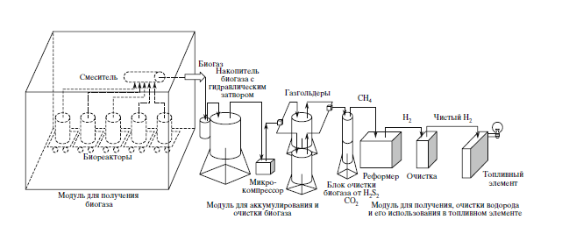
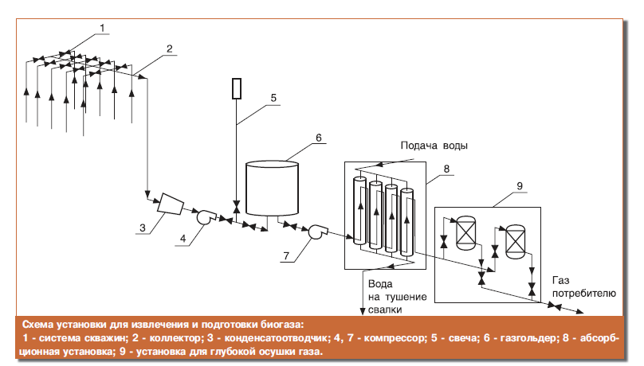
Всероссийская научная конференция и XI молодежная школа «Возобновляемые источники энергии»
3
Рис. 2. Добыча водорода из свалочного газа
Рис. 3. Схема подготовки свалочного газа (осушение)

Slide 4
Всероссийская научная конференция и XI молодежная школа «Возобновляемые источники энергии»
4
.
N - количество потребителей, [Чел];
расход горячей воды одним потребителем в сутки отопительного сезона, [л / сут x чел]; (в расчете принято 100 л / сут чел для жилых зданий и 25 л / сут x чел для общественных зданий );
С - удельная теплоемкость воды, [Дж / кг х ^{о}С] (в расчете принято 4200 Дж / кг х ^{о}С)
t г - температура горячей воды, [^{о}С] (в расчете принято 60 ^{о}С);
t х.х. - температура холодной воды в зимний период, [^{о}С] (в расчете принято 5 ^{о}С);
коэффициент, зависящий от протяженности и мощности системы горячего водоснабжения, при наличии сетей после ЦТП и изолированных водоразборных стояках ; при изолированных водоразборных стояках
no - продолжительность отопительного периода в сутках (число суток с температурой наружного воздуха +8 ^{о}С и ниже)

Slide 5
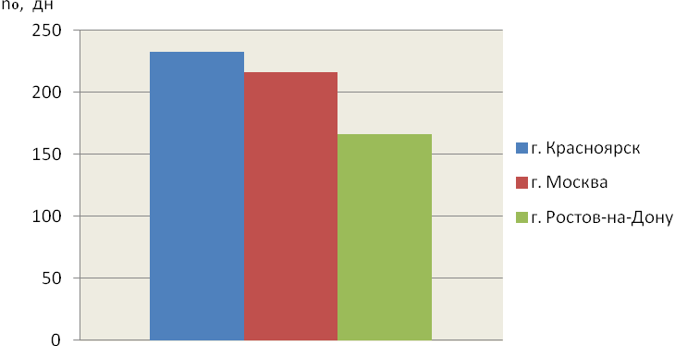
Всероссийская научная конференция и XI молодежная школа «Возобновляемые источники энергии»
5
Рис. 1. Число суток с температурой наружного воздуха + 8 ^{о}С и ниже

Slide 6
Всероссийская научная конференция и XI молодежная школа «Возобновляемые источники энергии»
6
низшая теплота сгорания используемого топлива, [Дж/м³];
годовая принимающая способность полигона, [т/год] (в расчете принято 300000 т/год);
выход газа от удельной массы ТКО, [м³/т ТКО] (в расчете принято 100 м³/т ТКО);
обобщенный понижающий коэффициент, учитывающий время начала отчета выработки метана, срок эксплуатации полигона, способ добычи биогаза из ТКО, скорость разложения ТКО в различные периоды года, недожог и транспортные потери у потребителя, (в расчете принято 1 т.к. этот расчет показывает максимальное теоретическое количество свалочного газа).

Slide 7
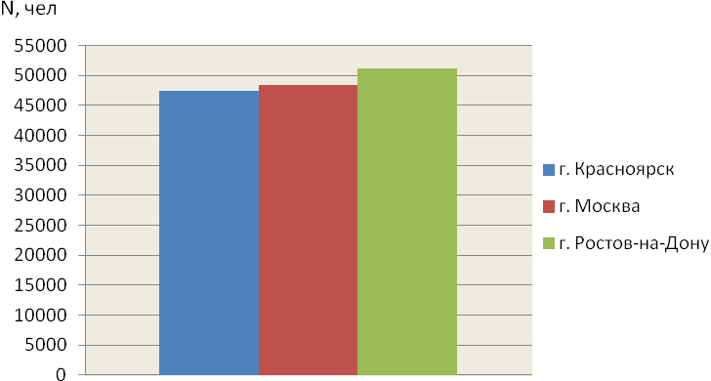
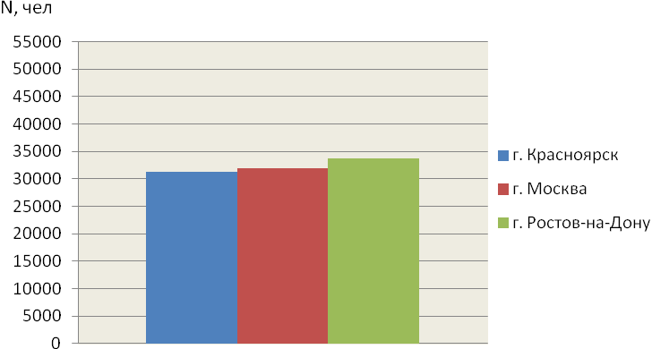
Всероссийская научная конференция и XI молодежная школа «Возобновляемые источники энергии»
7
Рис. 2. Теоретическое количество населения обеспеченное тепловой энергией для горячего водоснабжения свалочным газом со свалки ТКО от 1 млн. человек (при низшей теплоте сгорания топлива равной 19700 КДж /м³).
Рис. 3. Теоретическое количество населения обеспеченное тепловой энергией для горячего водоснабжения свалочным газом со свалки ТКО от 1 млн. человек (при низшей теплоте сгорания топлива равной 13000 КДж /м³).
Теоретический эффект от применения свалочного газа составляет 3-5 % в год. Т.е. при добыче свалочного газа из ТКО от населения в 1 млн. человек, 31 - 51 тыс. человек будет полностью обеспечена теплотой на нужды горячего водоснабжения;
Экологический эффект будет колоссальным: 30 млн. м³ свалочного газа дополнительно не будет выбрасываться в атмосферу.

Slide 8
Всероссийская научная конференция и XI молодежная школа «Возобновляемые источники энергии»
8
Спасибо за внимание!

